Slide 1
Карбон
Колообіг в природі

Slide 2
Що таке карбон?
Карбон (лат. Carboneum)
С - хімічний елемент 2 групи, IV періоду, головної підгрупи періодичної системи Менделєєва.
Карбон-найважливіший біоелемент Землі.
12
0
с
6
2
4
2p²
2s²
1s²

Slide 3
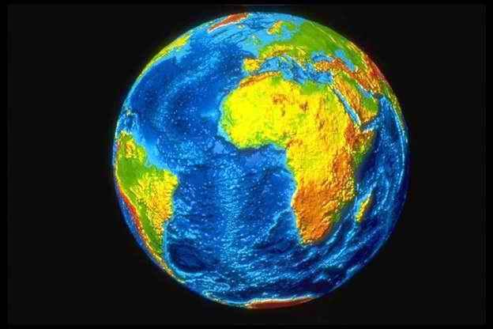
Кругообіг та поширення в природі
Карбон нагромаджується у верхній частині земної кори (біосфері): в живій речовині 18 % карбону, в деревині 50 %, в кам'яному вугіллі 80 %, в нафті 85 %, антрациті 96 %.
Карбон широко поширений також в космосі. На Сонці він займає 4-е місце після гідрогену, гелію і оксигену.

Slide 4
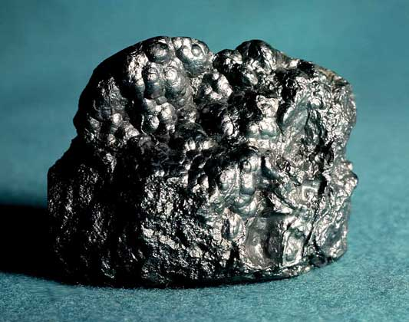
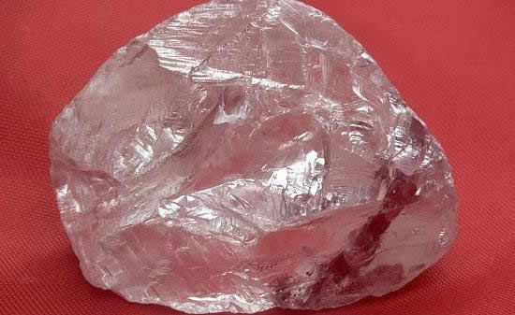
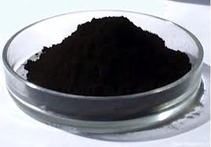
Відомі чотири кристалічні модифікації карбону
Графіт
Алмаз
Карбін
Та лонсдейліт

Slide 5
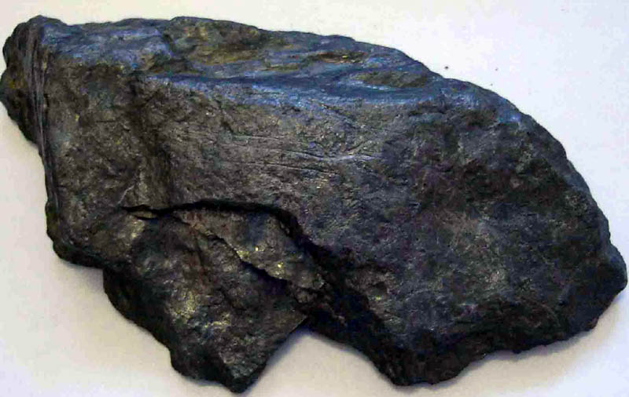
Графіт
Графіт - сіро-чорна, непрозора, жирна на дотик, дуже м'яка маса з металевим блиском. При кімнатній температурі і нормальному тиску, графіт термодинамично стабільний.

Slide 6
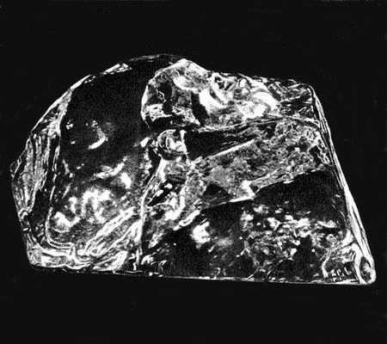
Алмаз
Алмаз - дуже тверда, кристалічна речовина. При кімнатній температурі і нормальному тиску алмаз метастабільний. Помітне перетворення алмаза в графіт спостерігається при температурах вище за 1400°С у вакуумі або в інертній атмосфері

Slide 7
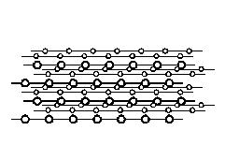
Карбін і лонсдейліт
Карбін отриманий штучно. Він являє собою мелкокристаллический порошок чорного кольору .Побудований з довгих ланцюжків атомів С, укладених паралельно один одному.
Лонсдейліт знайдений в метеоритах і отриманий штучно; його структура і властивості остаточно не встановлені.

Slide 8
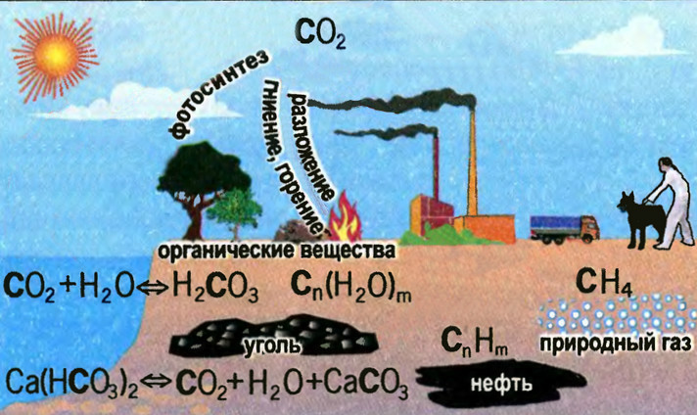
Колообіг карбону

Slide 9
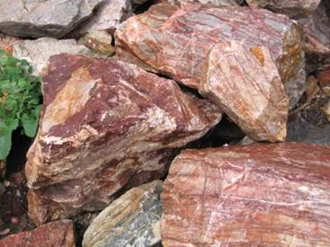
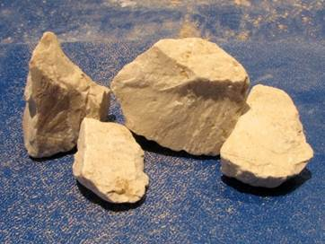
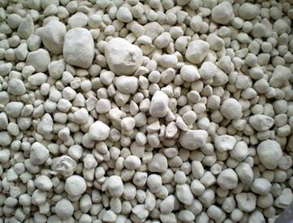
Карбон у вапняку

Slide 10
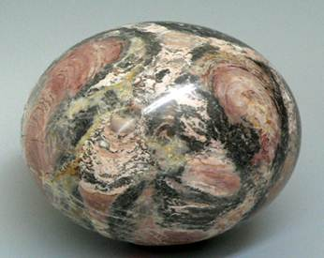
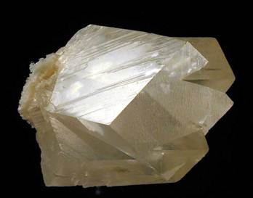
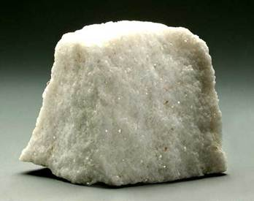
Карбон у доломітах

Slide 11
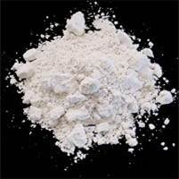
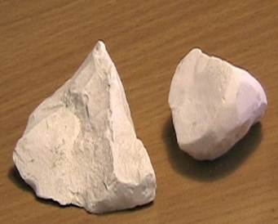
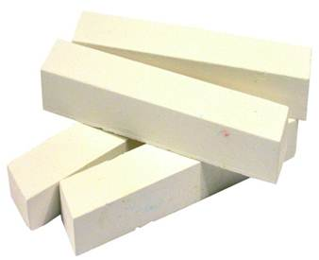
Карбон у крейді

Slide 12
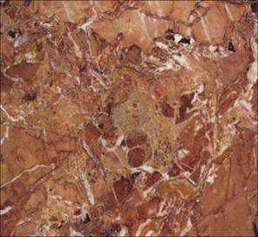
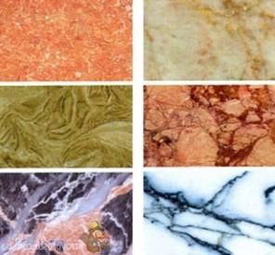
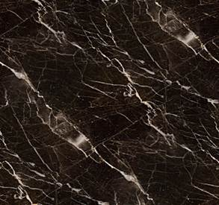
Карбон у мармурі

